Slide 1
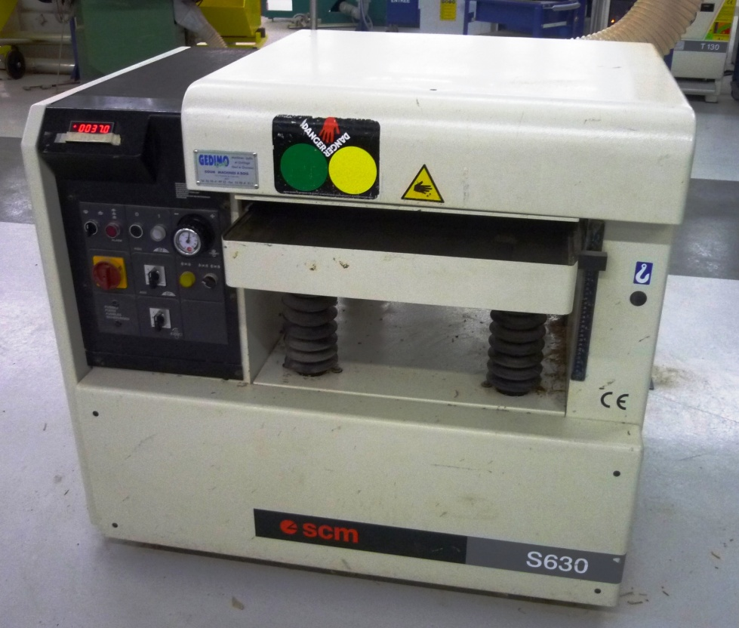
Semaine du :
Lundi
Mardi
Mercredi
Jeudi
Vendredi
Initiales obligatoires des professeurs vérificateurs (Prénom – Nom)
oui
non
oui
non
oui
non
oui
non
oui
non
Les protecteurs
sont en bon état
Carters
Protection avant
Les commandes
sont opérationnelles
Marche / Arrêt
Arrêt d’Urgence
L’outil de coupe
est en bon état
Fixation
Réglages
Le support-pièce
est en bon état
Mise en position
Réglage / Déplacement
La salubrité
est respectée
Machine propre
Environnement dégagé
Signature des vérificateurs
VÉRIFICATION QUOTIDIENNE
005
RABOTEUSE CONVENTIONNELLE
SCM

